Slide 1


















Slide 2
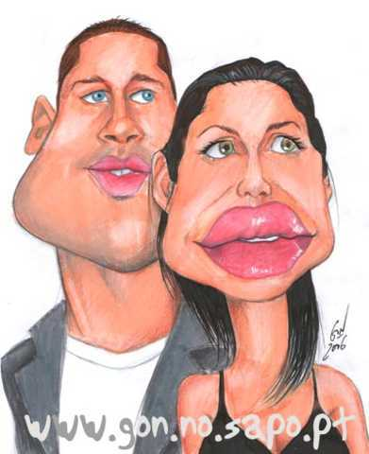
BRAD PITT & ANGELINA JOLIE

Slide 3
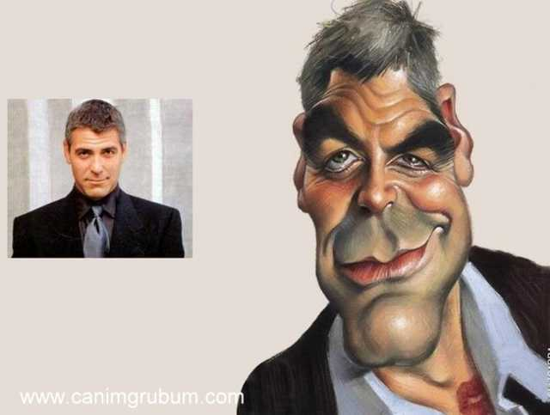
GEORGE CLOONEY
GEORGE CLOONEY

Slide 4


Slide 5
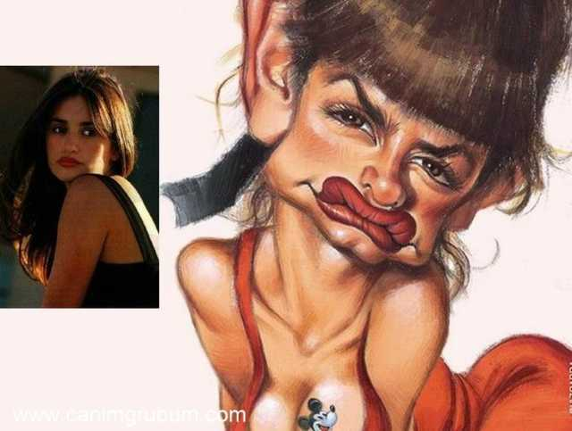
PENELOPE CRUZ

Slide 6
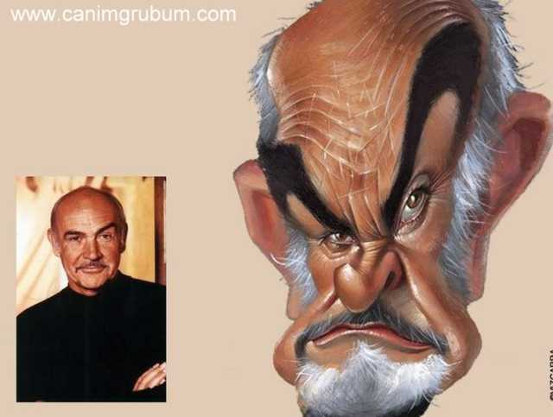
SEAN CONNERY

Slide 7
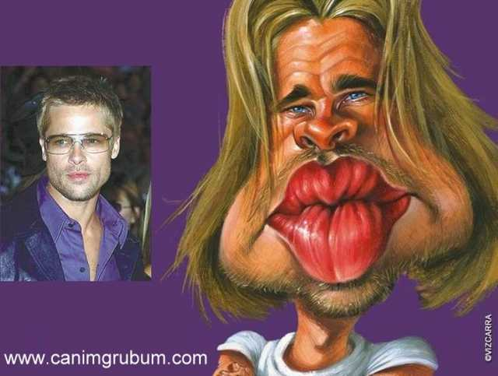
BRAD PITT

Slide 8
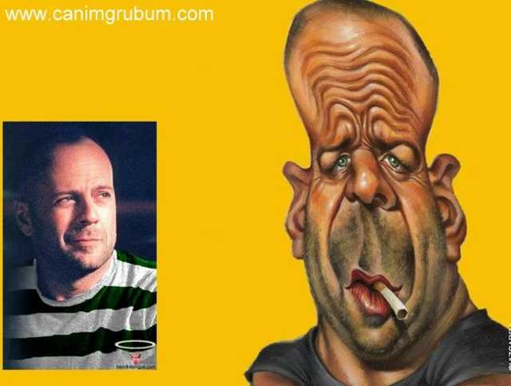
BRUCE WILLIS

Slide 9

DAVID BECKAM

Slide 10
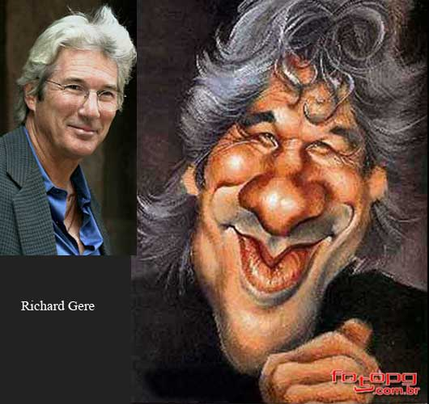

Slide 11
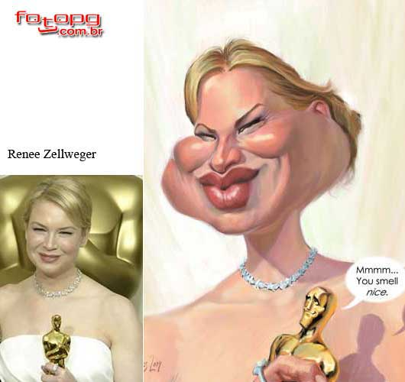

Slide 12
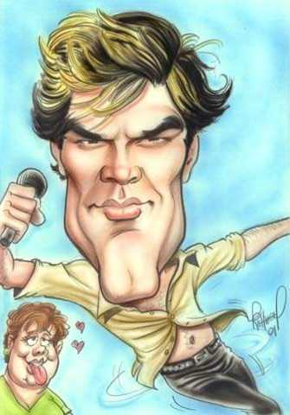
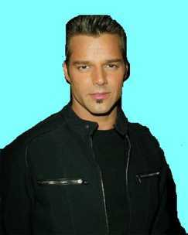
RICKY MARTIN

Slide 13
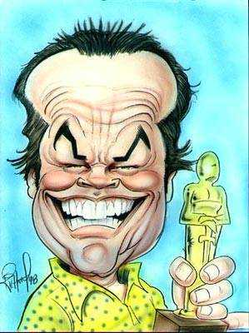
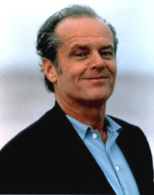
JACK NICHOLSON

Slide 14
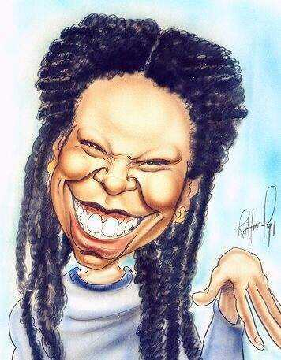
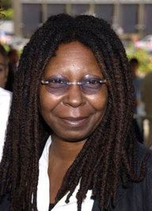
WHOOPI GOLDBERG

Slide 15
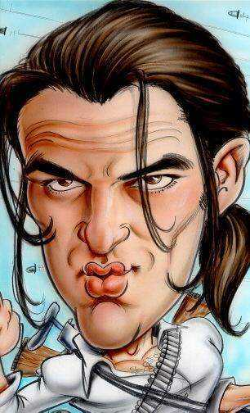
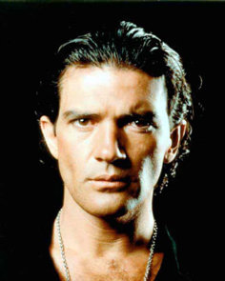
ANTONIO BANDERAS

Slide 16
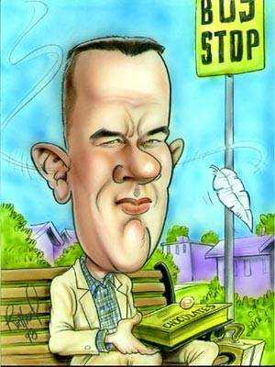
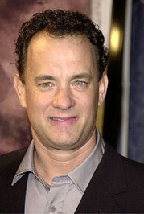
TOM HANKS

Slide 17
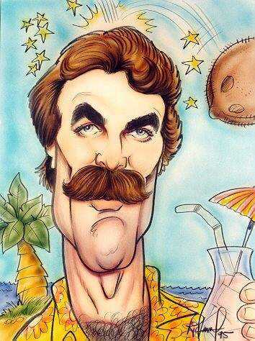
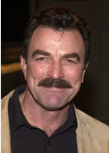
TOM SELLECK

Slide 18
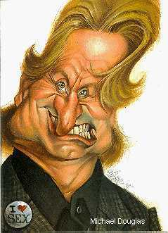
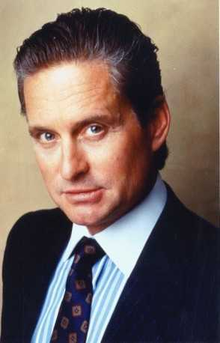

Slide 19
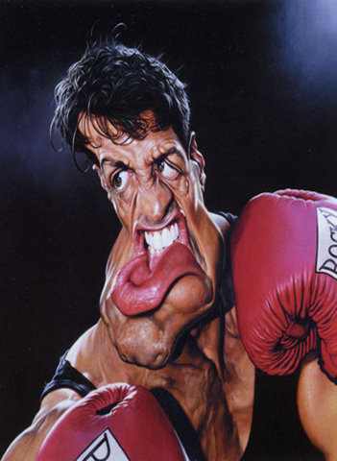
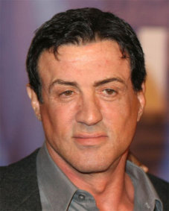
SYLVESTER STALLONE

Slide 20
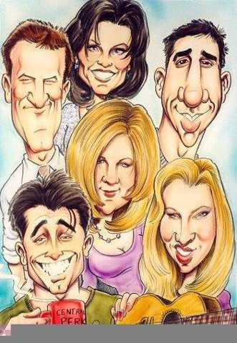
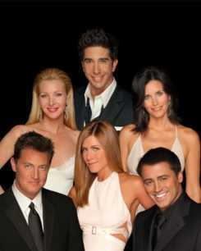
FRIENDS

Slide 21
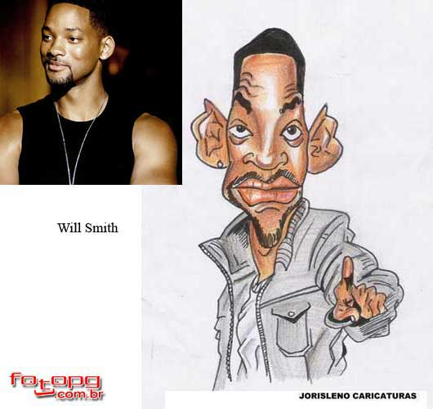

Slide 22
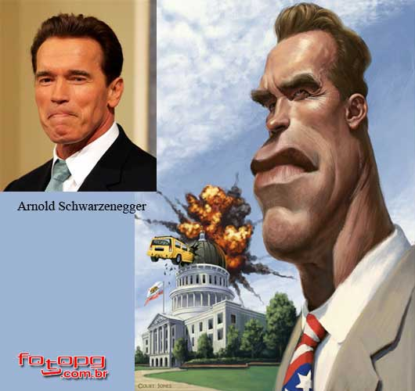

Slide 23
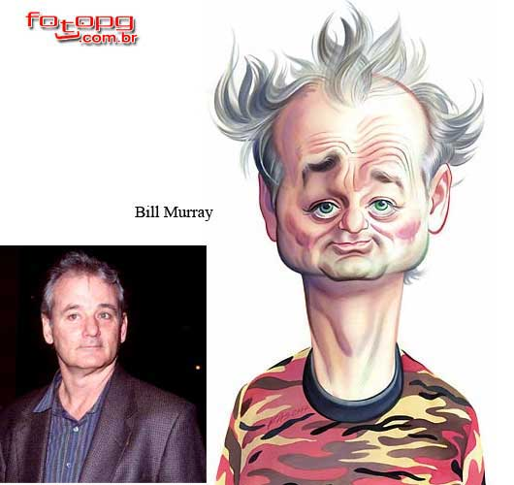

Slide 24
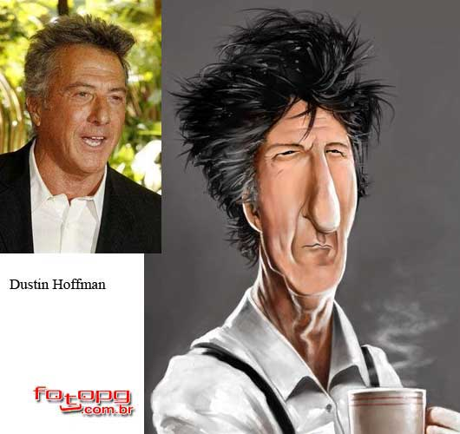

Slide 25
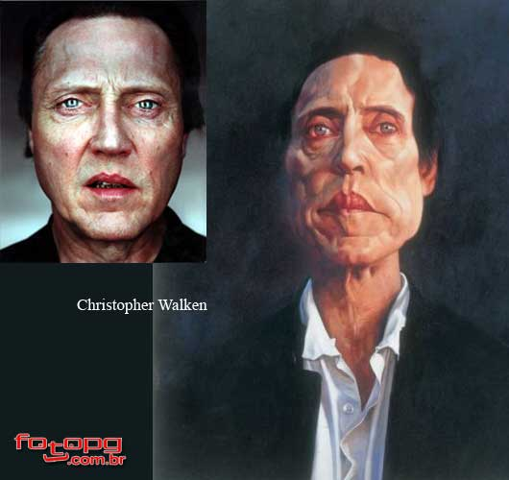

Slide 26


Slide 27
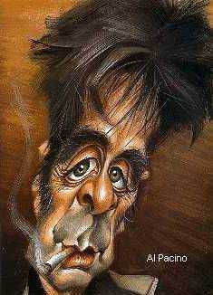
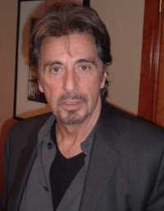

Slide 28
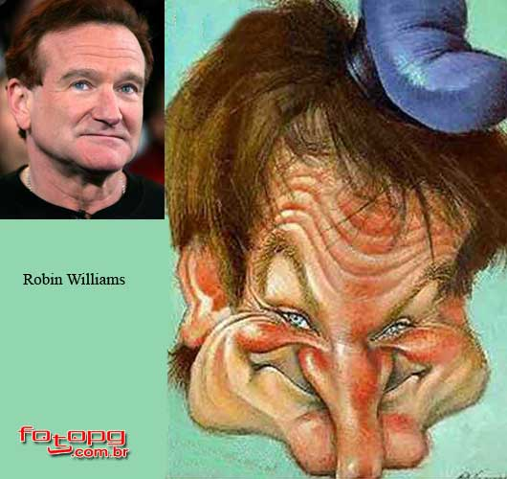

Slide 29
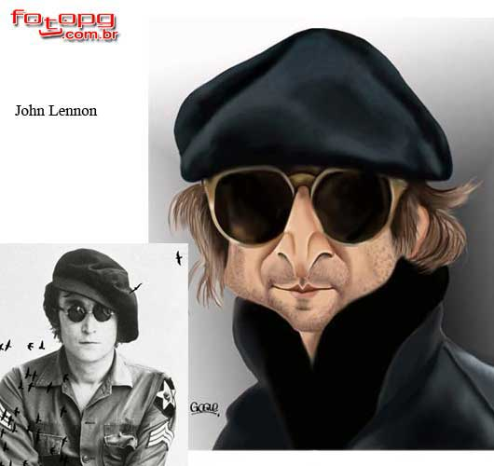

Slide 30


Slide 31


Slide 32
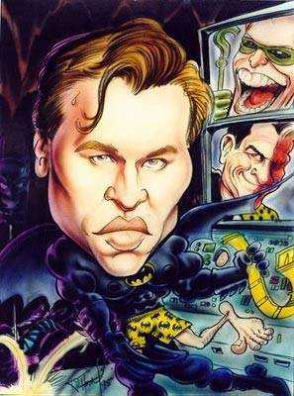
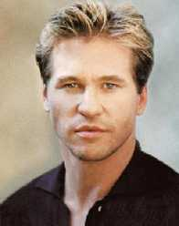
VAL KILMER

Slide 33
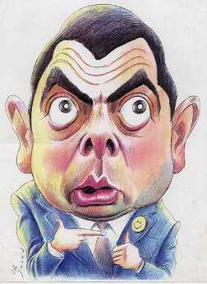
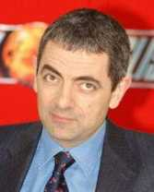
ROWAN ATKINSON
(MR. BEAN)

Slide 34



Accede a la sección que desees desde aquí:
Propia Creación
De la Red
Dedicatorias | Fechas Especiales | Graciosos
Historia y Arte | Lugares | Musicales
Naturaleza y Ciencias | Política | Reflexión
Religiosos | Románticos | Salud
Dedicatorias | Fechas Especiales | Graciosos
Historia y Arte | Lugares | Musicales
Naturaleza y Ciencias | Política | Reflexión
Religiosos | Románticos | Salud
Si deseas recibir pps periódicamente en tu correo electrónico subscríbete aquí:

